Slide 1

이 강 파 !
Project Final
2조 발표
한상우 이한나 김형선 박성민

Slide 2
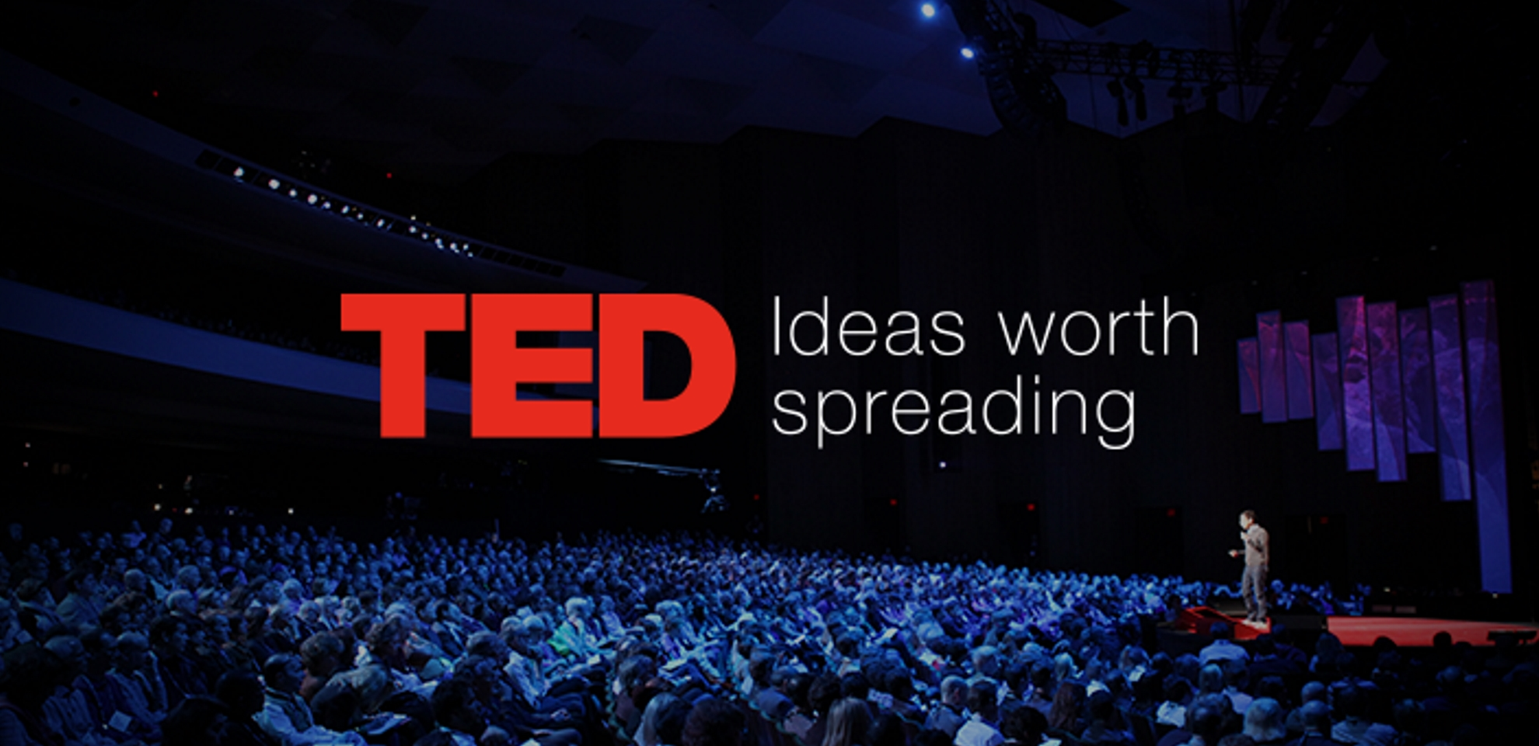

Slide 3

index
TED Commuity
I
주제 소개
II
서비스 구현
III
개발 과정 & 활용 Tool
IV
문제점 및 개선 사항
V
역할 분담 & 소감

Slide 4

TED
#1
주제 소개
- WHY TED?

Slide 5
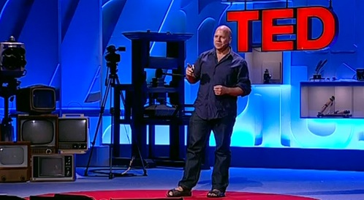


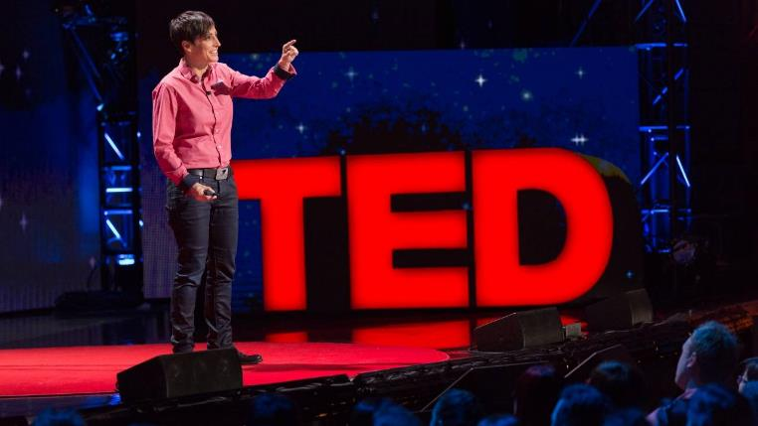
TED 선정배경
Ted commuity

Slide 6
TED 선정배경
Ted commuity
KEY WORD
&
WHO

Slide 7
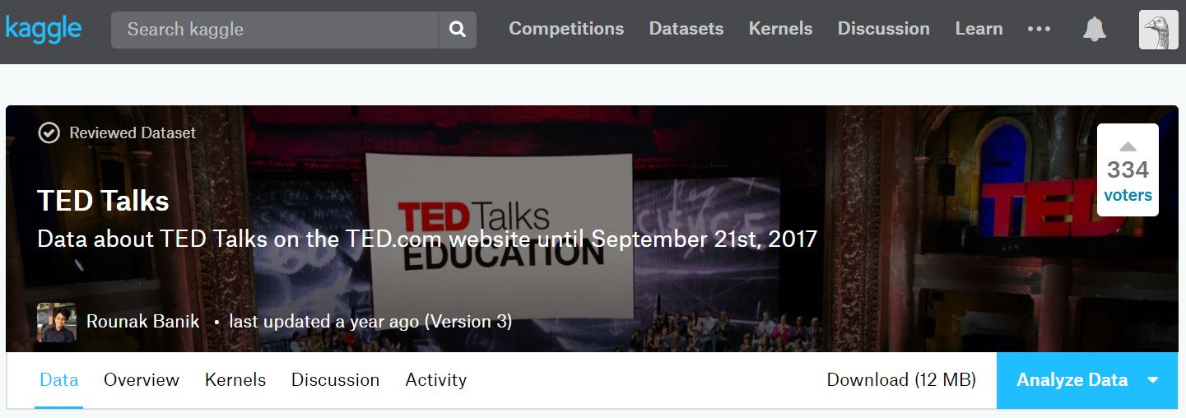
TED 선정배경
Ted commuity
출처 : Kaggle, TED Talks, Rounak Banik

Slide 8
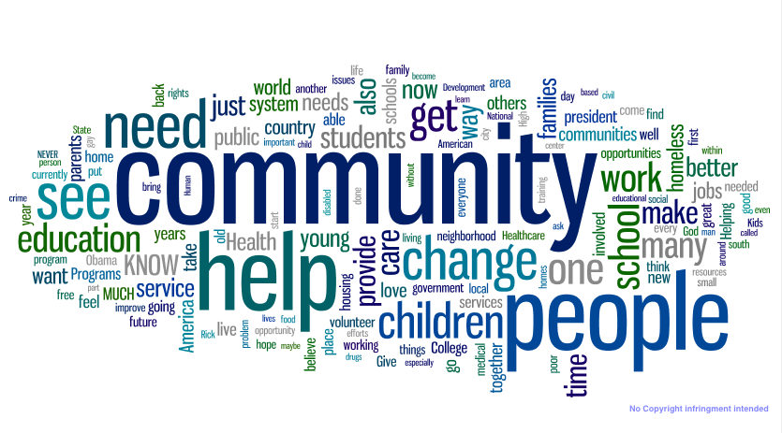
TED 선정배경
Ted commuity
Community 만들자!
We want talk about TED
We want talk about TED
강연자
End User

Slide 9
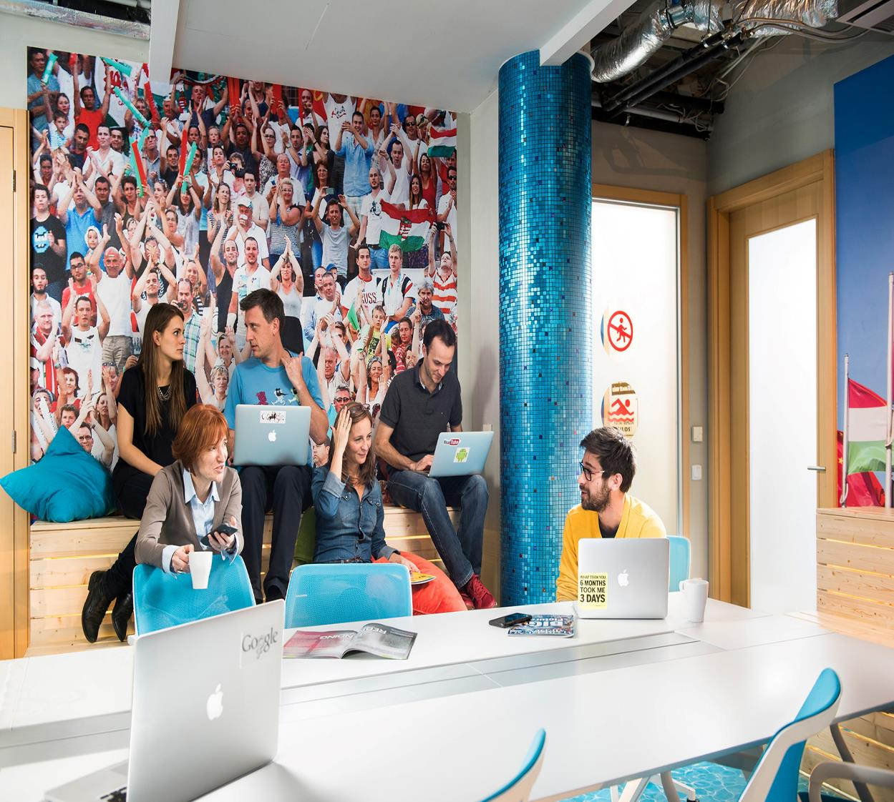
#2
서비스 구현
- 서비스 개요
개발과정 & 활용 Tool
문제점 및 개선사항

Slide 10
Service 기능
Ted community
Service
[ ]
강연 DataSet 기반 – 데이터 분석 자료 제공
&
End User 소통 가능 게시판 및 실시간 채팅 구현

Slide 11
활용 Tool
Ted community
Language & Tool
[ ]
WEB 활용
- Server단 처리 언어 : Servlet & JSP
- Client단 처리 언어 : HTML, CSS, Java Script
DB – SQL
Main Tool
– Eclipse(Java)
- Oracle SQL Developer
시각화 – 구글차트, HTML Drive
Word Count - 리눅스 & 하둡
협업 Tool – GitHub
기타 Tool – FileZilla

Slide 12
데이터 분석 & 시각화
Ted community
데이터 분석
주제별 최다 빈출 키워드
상위 20개 로 표현한 WordCloude
전체 영상 수에서 각 주제별 영상 수가
차지하는 비율을 표현한 파이차트
각 주제별 Top 10 강연자 정보 소개
실시간 인기 주제
9개 주제 click시 실시간 카운팅 가능

Slide 13

#3
총평
- 문제점 및 개선 사항
- 조원들의 역할
- 소감

Slide 14
개선해야 될 점
로그인 유지 문제(새로고침, 뒤로가기)
게시판 설계 문제(로그인한 사람의 아이디 정보 반영 실패 -> 수정,삭제 불가)
Modal구현(modal안에 차트 넣기 시도->실패)
Css 배치 문제(외부 사이트의 css를 손대기 어려움)

Slide 15
한상우
Ted Commuity
게시판 및 실시간 채팅 구현
구글링과 유튜브 강의를 보며 게시판 구현과 실시간 채팅 구현 시도
MVC2 모델을 바탕으로 로그인과 회원가입 구현

Slide 16
이한나
Ted Commuity
Web 총괄책임
Web Main Page를 담당하면서 각자 진행한 부분을 하나로 합치는 역할(PM)
MVC2 모델을 바탕으로 주제별로 클릭하였을 때 실시간 카운팅을 구현

Slide 17
김형선
Ted Commuity
Table 설계 및 시각화(그래프)
Oracle SQL DB에 데이터를 Import 하기 위해 Table 설계
MVC 2구조를 바탕으로 DB의 Data를 웹과 연동하여 그래프(차트) 구현

Slide 18
박성민
Ted Commuity
Linux, Hadoop을 이용한 WordCount
- TED DataSet을 바탕으로 최빈 KeyWord 도출을 위한 데이터 분석

Slide 19

#4
Q & A
- 질문 및 답변

Slide 20
THANK YOU

